Slide 1
Лига прикладных
кейс-чемпионатов
«Реверс инжиниринг электронных печатных плат»
МашТех

Slide 2
Информация о компании
Инжиниринговое предприятие «Совтест АТЕ» 32 года занимается оснащением предприятий России и СНГ современным оборудованием для производства и тестирования радиоэлектроники и электротехнических изделий. Предприятие осуществляет передачу заказчикам технологий разработки и производства высокотехнологичной продукции.
ООО «Совтест АТЕ» - динамично развивающееся инжиниринговое предприятие, предлагающее для предприятий-производителей электроники широкий спектр комплексных решений по разным видам оборудования:
тестовое оборудование;
технологическое оборудование для производства электроники;
испытательное оборудование;
измерение и контроль размеров;
оборудование для производства микроэлектроники;
оборудование для производства жгутов, обработки кабеля;
автомобильное производство;
автоматизация хранения;
управление качеством;
датчики и системы управления;
решения для управления производством;
NDT, неразрушающий контроль.
Кроме того, предприятие обеспечивает метрологическую, сервисную и техническую поддержку, а также предоставляет услуги в области логистики и ВЭД для комплексного подхода к потребностям клиента, уделяя особое внимание качеству предоставляемых решений.

Slide 3
Описание проблемы
Обратный инжиниринг печатных плат (иногда называемый реверс-инжинирингом) - это процесс генерации производственных и конструкторских данных для существующей печатной платы, либо точно воспроизводящий ее функциональность.
Получение данных о конструкции печатной платы не обязательно является злонамеренным или направлено на кражу интеллектуальной собственности. Данные, сгенерированные в процессе обратного инжиниринга, могут быть использованы для устранения неполадок, ремонта, перепроектирования и повторного изготовления или даже тестирования безопасности устройства для использования в ограниченной среде.
Реверс-инжиниринг особенно актуален в настоящий момент, в результате действия санкций некоторые особенно актуален вопрос импортозамещенияв кратчайшие сроки.

Slide 4
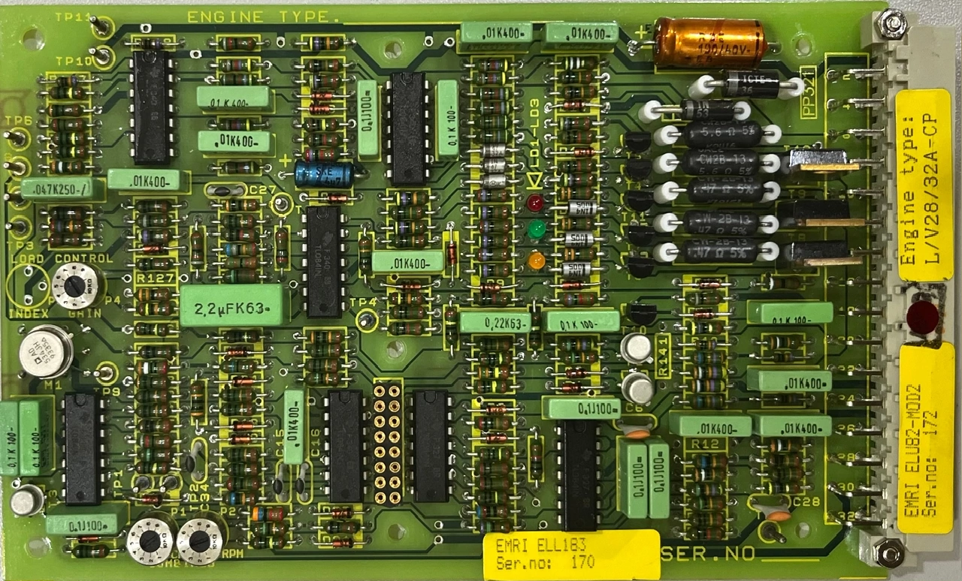
Исходные
данные
В качестве исходных данных участники могут использовать любую печатную плату средней сложности, либо вариант см. ниже.
Пример платы средней сложности:

Slide 5
Задачи
Разработать алгоритм проведения реверс-инжиниринга электронной печатной платы.
Предложить/разработать методы анализа схемы, этапы и очередность действий с возможным их дублированием разными методами для исключения ошибок в связях и номиналах компонентов для сохранения целостности электронных устройств при клонировании.
Описать порядок проведения этапов реверса-инжиниринга электронных печатных плат, рассчитать трудоёмкость

Slide 6
Требования к решению
Нет

